Slide 1

TI 3001 C Analítica de datos y herramientas de inteligencia artificial
Python orientado a objetos
Tecnológico de Monterrey

Slide 2
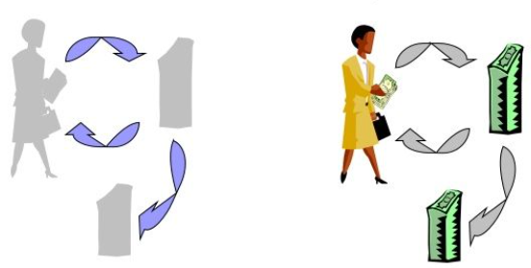
Python orientado a objetos
Python es un lenguaje multiparadigma: soporta la programación funcional, pero también la programación orientada a objetos.
Funcional
Orientada a objetos
Retirar, depositar, transferir
Cliente, dinero, cuenta

Slide 3
Python orientado a objetos
Programación
Funcional
Acciones
Función
Programación
Orientada a Objetos
Orientada a Objetos
Clase

Slide 4

Python orientado a objetos
En Python todo es un objeto.
Cuando creas una variable y le asignas un valor entero, ese valor es un objeto; una función es un objeto; las listas, tuplas, diccionarios, etc., … son objetos; una cadena de caracteres es un objeto. Y así podríamos seguir indefinidamente.

Slide 5
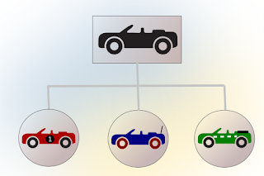
Programación Orientada a Objetos
Es una técnica de diseño y programación
Algunos términos:
Objeto: Usualmente una persona, lugar o cosa.
Método: Una acción ejecutada por el objeto (un verbo)
Clase: Una categoría de objetos similares (como automóviles)

Slide 6
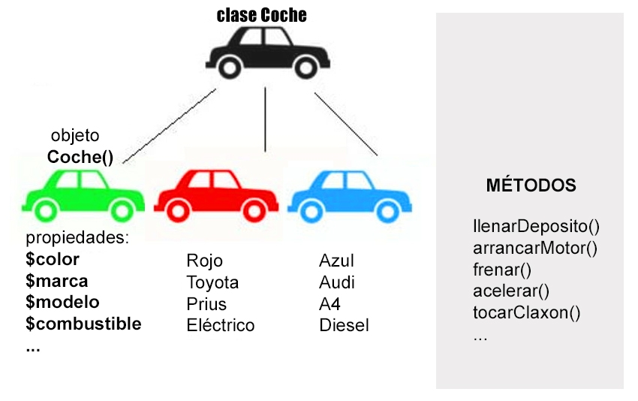
Programación Orientada a Objetos
Los objetos tienen datos (atributos) y métodos.
Los objetos de la misma clase tienen los mismos atributos y métodos.
Los objetos envían y reciben mensajes para invocar acciones.

Slide 7
¿Qué es una clase?
Una clase es una entidad que define una serie de elementos que determinan un estado (datos) y un comportamiento (operaciones sobre los datos que modifican su estado).
Es una categoría, una descripción general de las características o atributos propios que comparten un conjunto de entidades u objetos.
Es la categoría o la clasificación que se hace para englobar un conjunto de características acerca de los objetos.
Ejemplo:
Los mamíferos son una clase y las características comunes de todos los mamíferos son: Tienen pelo, amamantan a sus crías, etc.

Slide 8
¿Qué es una clase?
Una clase es una generalización de un objeto.
Una vez que especificamos o creamos una clase podemos construir cualquier número de objetos que pertenezca a dicha clase y que por lo tanto tengan los mismos datos y el mismo comportamiento.

Slide 9
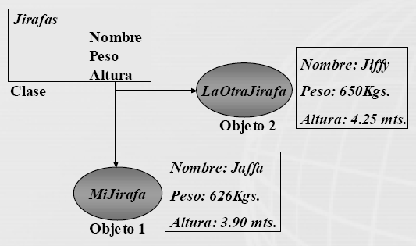
¿Qué es un objeto?
Es una entidad particular de la clase y cuyas características están definidas con valores únicos para ese objeto.
Ejemplo: MiJirafa, LaJirafaDelCircoAtayde, LaJirafaDelZoológico
Nótese que Jirafa es la clase que contiene las características propias de todas las jirafas

Slide 10
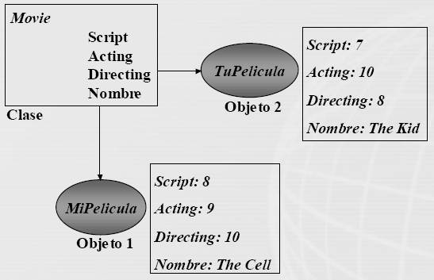
Movie

Slide 11
¿Qué es un objeto?
Un objeto es una entidad o todo aquello que se quiere representar (persona, lugar o cosa).
Los objetos los vamos a representar a través de
Atributos: Características que lo definen. Son variables (int, bool, float, char , etc) van a tener distintos valores, dependiendo de que objeto se trate. Si tenemos un objeto vendedor, vamos a tener un objeto que represente al vendedor Juan y otro objeto que represente a la vendedora Luisa. Uno de los atributos de ese objeto puede ser el nombre, que puede ser Juan o Luisa. Diferentes valores para un atributo, definen el estado de un objeto.
Métodos: Acciones que puede realizar. Son similares a las funciones. Pueden recibir parámetros y regresar un valor.
En un sistema de ventas podemos tener objeto como: vendedor, artículo, venta, etc.
En general el objeto es todo aquello que queramos representar y lo vamos a representar a través de atributos y métodos, de esta forma vamos a identificar las características propias de los objetos.

Slide 12
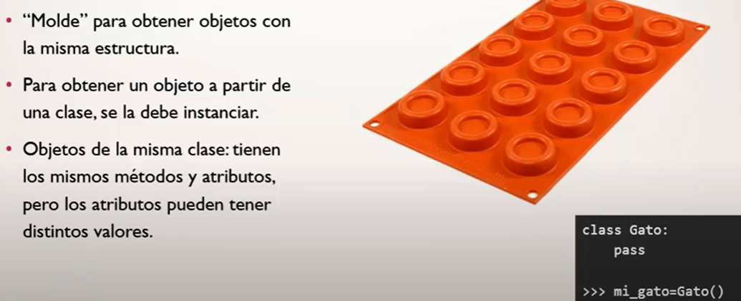
¿Qué es una clase?
Un clase es un “molde” para obtener objetos con la misma estructura.
Par obtener objetos, necesitamos una estructura (molde) que nos permita crear varios objetos con el mismo tipo de atributos y métodos. Para obtener objetos necesitamos clases. Las clases son una estructura para poder obtener iguales pero con distintos estados. Es decir, vamos a obtener objetos que tengan los mismos atributos y métodos pero con un distinto estado. De esta forma vamos a poder instanciar una clase para poder obtener instancias de ellas que son los objetos.

Slide 13
¿Cómo se crea una clase?
Un clase es un “molde” para obtener objetos con la misma estructura.
class Nombre_Clase:
pass # Nos dice la clase no está implementada, esta clase está vacía.
class Gato:
pass
Ya tenemos una clase, ya podemos instanciar objetos de tipo Gato.
mi_gato = Gato() variable le asignamos lo que retorna esta operación Gato() que es la que instancia un objeto de esta clase.

Slide 14
Objetos
Vamos a crear varios objetos de tipo Gato()
Que podemos representar de un gato.
Atributos: Nombre, edad, alimentos favoritos
Métodos:
Saber si es adulto.
Decir si un alimento es de sus favoritos.
Atributos:
Son propiedades del objeto, representadas mediante variables.
Puede ser cualquier tipo de dato (incluso otros objetos).
Podemos tener atributos
De clase
De instancia
Dependiendo si el valor es el mismo para todos los objetos o no.
Pueden crearse de forma dinámica durante la ejecución.

Slide 15
Atributos
Atributos:
Son propiedades del objeto, que están representadas mediante variables. Los atributos definen el objeto y los atributos definen el estado del objeto.
Puede ser cualquier tipo de dato (incluso otros objetos).
Podemos tener dos tipos de atributos :
De clase (estáticos) Son compartidos por todos los objetos de una clase, significa que el valor es el mismo para todos. Estos se utilizan para definir las constantes. Estos valores no cambian para los objetos.
De instancia
Dependiendo si el valor es el mismo para todos los objetos o no.
Pueden crearse de forma dinámica durante la ejecución. Pyton genera un diccionario para los atributos de clase y otro diccionario para los atributos de instancia. Esto por cada uno de los objetos que instanciemos de una clase. La clave de la clase es el nombre del atributo (edad) y el valor del diccionario es el valor del atributo (2 años). Buena práctica nombres de atributos representativos.

Slide 16
Métodos
Métodos:
Dan funcionalidad a los objetos.
Necesitan de una clase para existir. (Deben estar dentro de una clase)
Son similares a las funciones (parámetros y valor de retorno)
Pueden invocarse desde el propio objeto que lo contiene o desde otro objeto, con la sintaxis objeto.método().
Mi_gato.nombre_método(argumentos del método)
Es importante que tengan nombres representativos que nos digan que hace esa función o método, generalmente se definen con un verbo que identifique la acción que realiza.

Slide 17
Constructor
Un método especial que tienen todas las clases es el constructor.
Es un método que podemos escribir o no, sino lo escribimos vamos se va a crear uno por default.
Es el método que nos permite construir objetos de esa clase, es decir, instanciarlos. Se invoca automáticamente, cada vez que queremos instanciar una clases. Da espacio en memoria al nuevo objeto. Es un método especial: instancia objetos de una clase (se invoca automáticamente).
En él pueden inicializarse los atributos de un objeto. Nos permite inicializar los atributos de un objeto.
Los atributos que definamos entro de este método son los atributos de instancia.
No es obligatorio crearlo ni inicializar todos los atributos dentro de este método, ya que Python nos permite crear atributos dinámicamente. Atributos que no existían que podemos ir creando durante la ejecución.
Referencia del método que se está creando.
Ejemplo:
Clase Ejemplo:
def __init__(self, parámetro1, parámetro2): (constructor recibe dos parámetros) El primer parámetro de un método es una referencia del objeto que se está creando.
self.atributo1 = parámetro1
self.atributo2 = parámetro2
Un_ejemplo = Ejemplo( “un valor”, “otro valor”) Aquí vemos cómo instanciamos un objeto de la clase Ejemplo. Cuando ponemos el nombre de la clase automáticamente se está llamando al método init y luego pasamos todos los argumentos que el método init reciba.
Cuando mandamos llamar al método, no es necesario poner self, se asume que el primer argumento siempre es una referencia al objeto. Azúl. El parámetro self recibe implícitamente (es decir no necesitamos escribirla) un argumento más con la referencia al objeto que se está creando, una referencia no es más que una dirección de memoria (recibe la dirección de memoria del nuevo objeto).
Un_ejemplo.atributo1
Cada que queramos hacer referencia a ese objeto, se utiliza self.atributo o self.método que se quiera invocar. Este constructor recibe dos parámetros y luego inicializa dos atributos, dándole el valor de esos dos parámetros. Para poder mencionar a los atributos de ese objeto que acabamos de crear, se utiliza self.

Slide 18
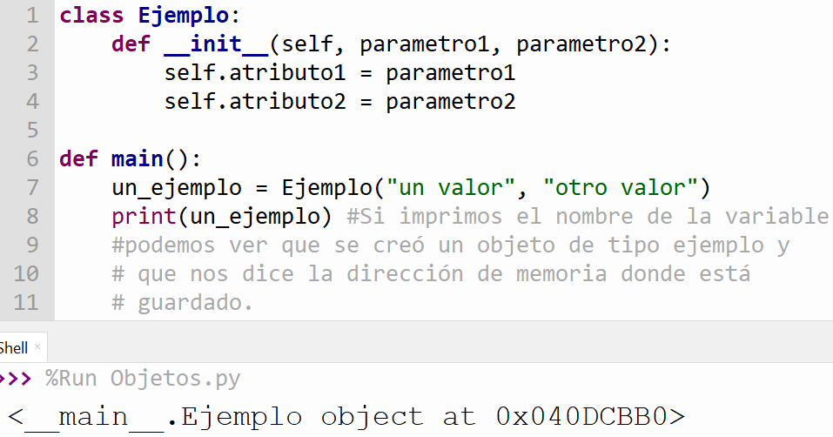
Constructor
Podemos instanciar objetos de tipo Ejemplo:
Nombre Objeto = Nombre de la clase y sus argumentos.

Slide 19
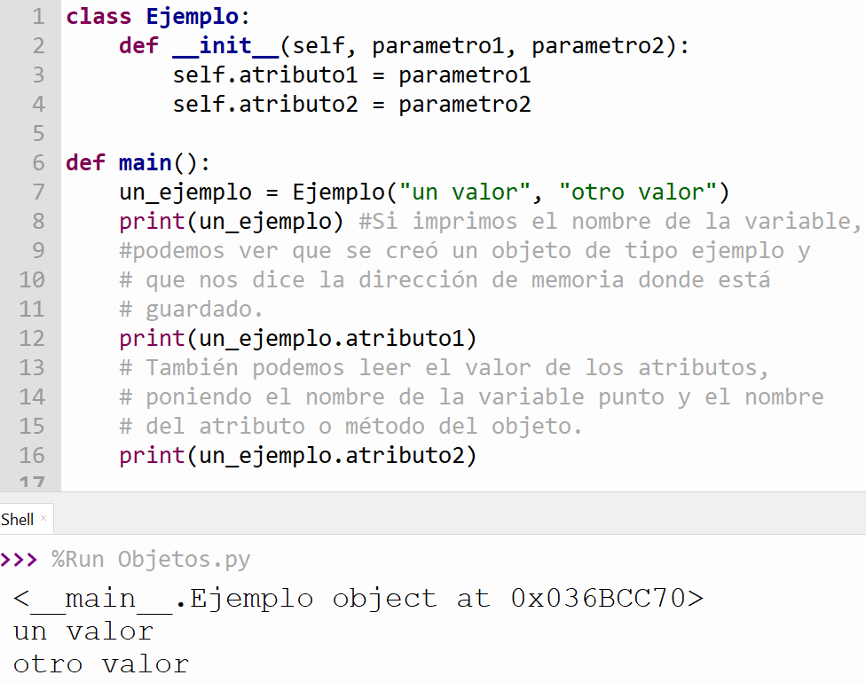
Constructor
Podemos leer los atributos:
Nombre_variable.atributo o nombre_variable.método

Slide 20
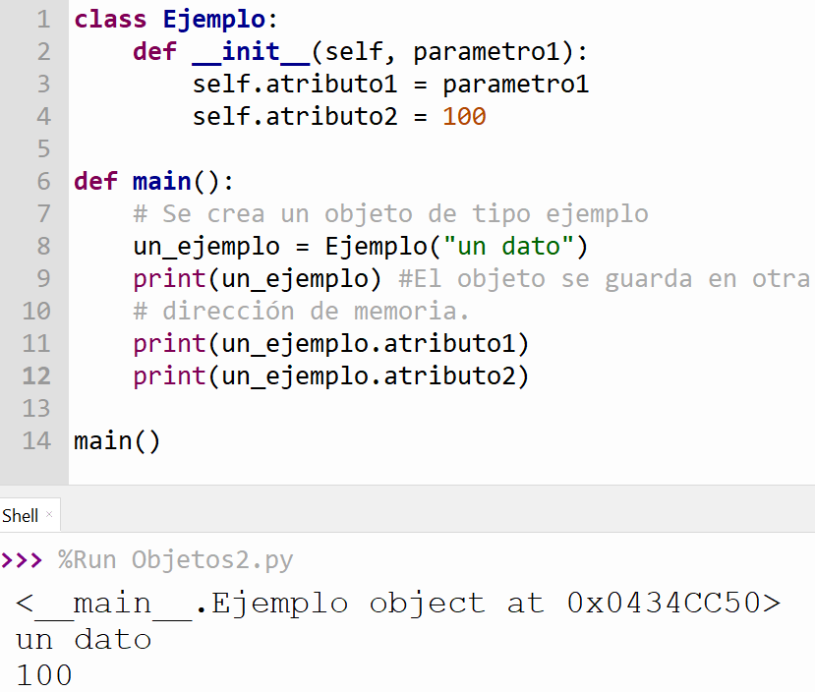
Constructor
No necesariamente el constructor debe tener todos los atributos inicializados a partir de parámetros.
Podemos tener un solo parámetro y que el otro atributo se inicialice con 100.

Slide 21
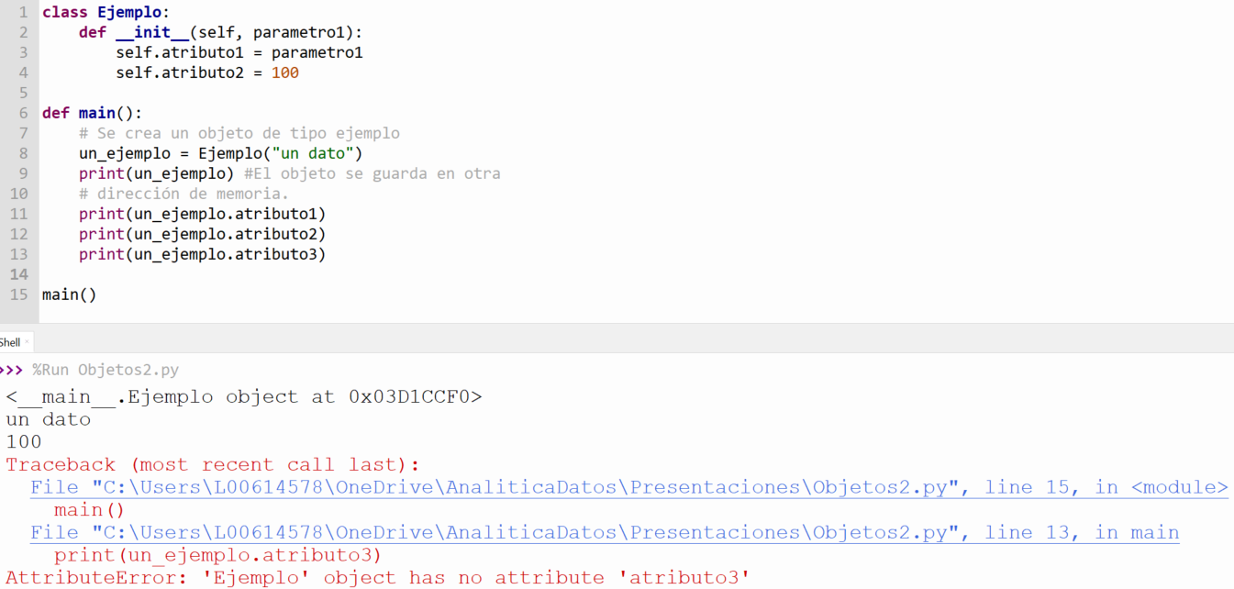
Atributos dinámicos
Si intentamos imprimir el atributo 3, como no existe marca un error.
En Python, podemos crear atributos de manera dinámica, durante la ejecución.
Si deseo crear el atributo 3, solamente tengo que asignarle un valor.

Slide 22
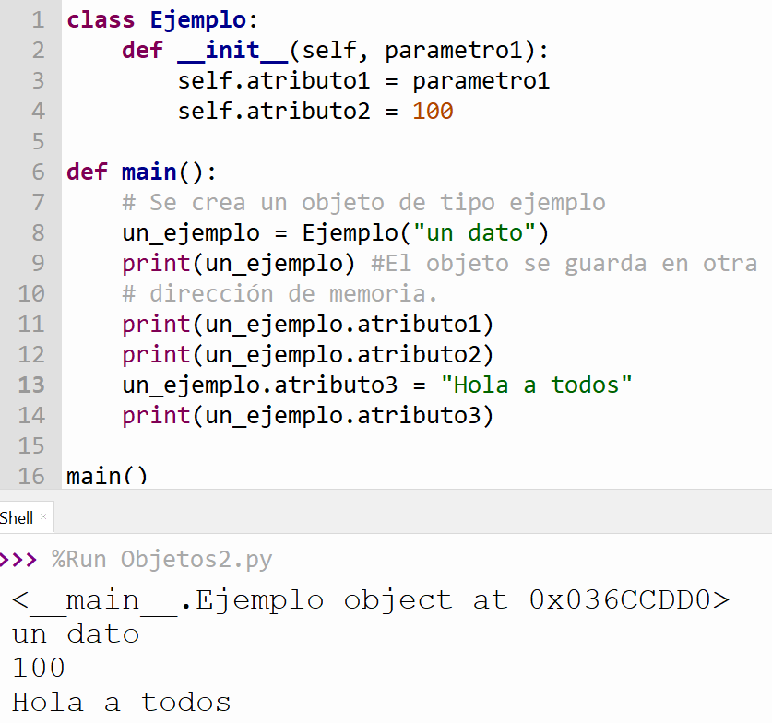
Atributos dinámicos
Si deseo crear el atributo 3, solamente tengo que asignarle un valor.

Slide 23
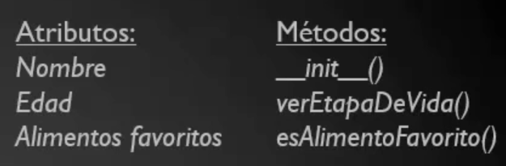
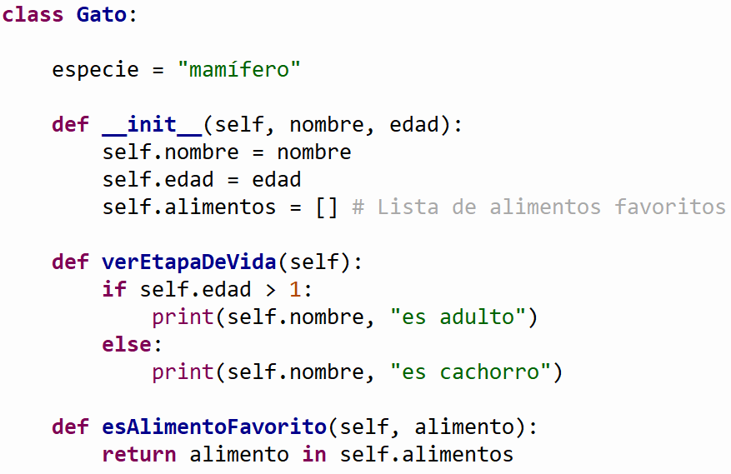
Ejemplo: Clase Gato
Tenemos un
Atributo de clase: especie. Le otorga el mismo valor a todos los objetos de esta clase. Se utiliza para valores que son constantes. Python no tiene una definición de constante. Variable cuyo valor no vamos a querer cambiar. Este atributo va a ser el mismo para todos los objetos de tipo Gato que instanciemos.
Atributos de instancia: Los atributos dentro del constructor son atributos de instancia.
Para cada de uno de los objetos de tipo gato que instanciemos vamos a tener distintos valores dentro de cada uno de estos atributos. Un gato puede tener 3 años, otro 5, etc. Cada gato va a tener un estado distinto.
Métodos:
Constructor
verEtapaDeVida (saber si es adulto o cachorro dependiendo la edad)
esAlimentoFavorito (saber si un alimento es favorito de este gato)
Cada que instanciemos esta clase podremos obtener objetos de tipo Gato. Cada objeto tendrá estos atributos y estos métodos.

Slide 24
Ejemplo: Clase Gato
Atributos:
Nombre (string)
Edad (Numérico entero)
Alimentos favoritos (Lista)
Métodos:
Constructor
verEtapaDeVida (saber si es adulto o cachorro dependiendo la edad)
esAlimentoFavorito (saber si un alimento es favorito de este gato)
Cada que instanciemos esta clase podremos obtener objetos de tipo Gato. Cada objeto tendrá estos atributos y estos métodos.

Slide 25
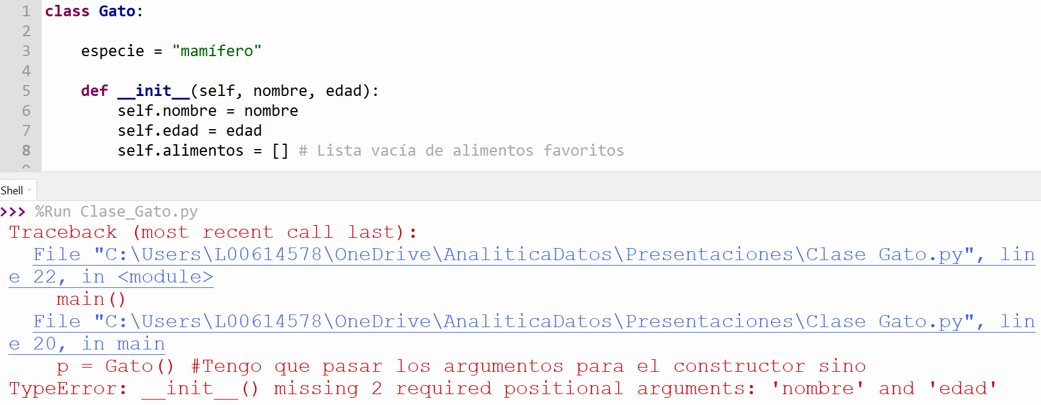
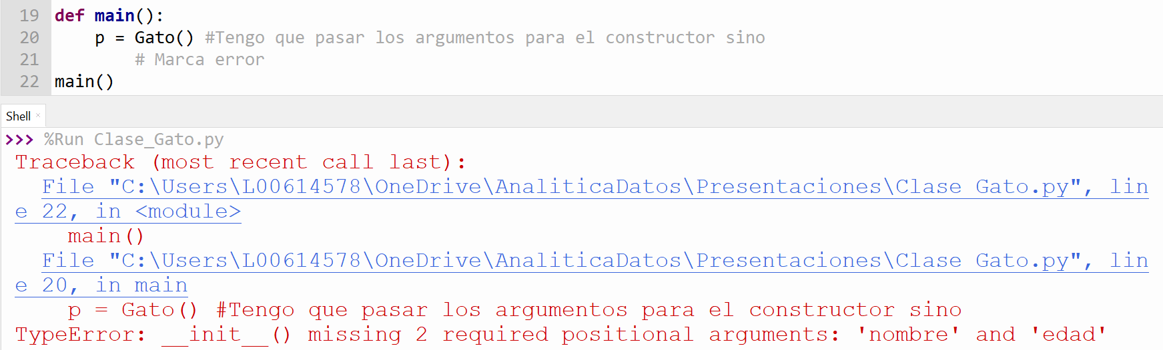
Ejemplo: Clase Gato
Instanciar objetos de tipo Gato.

Slide 26
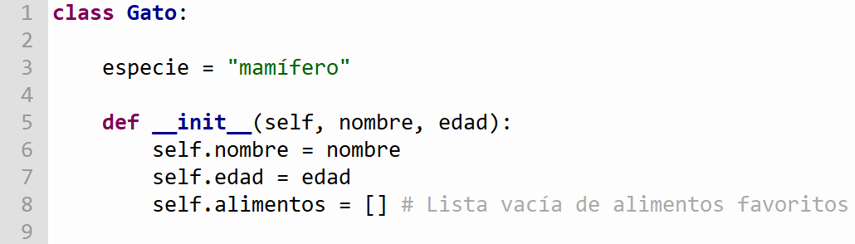
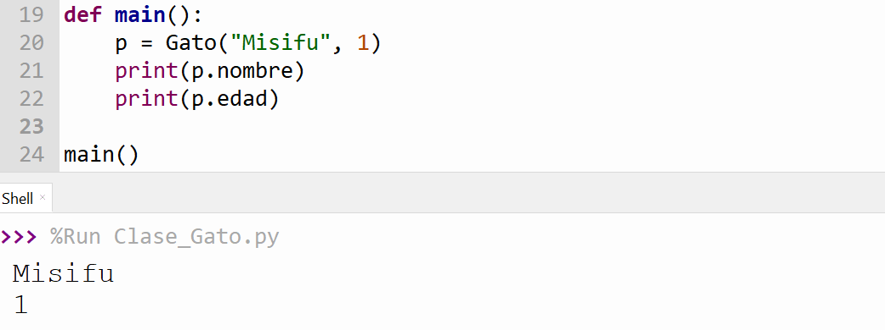
Ejemplo: Clase Gato
Instanciar objetos de tipo Gato.

Slide 27
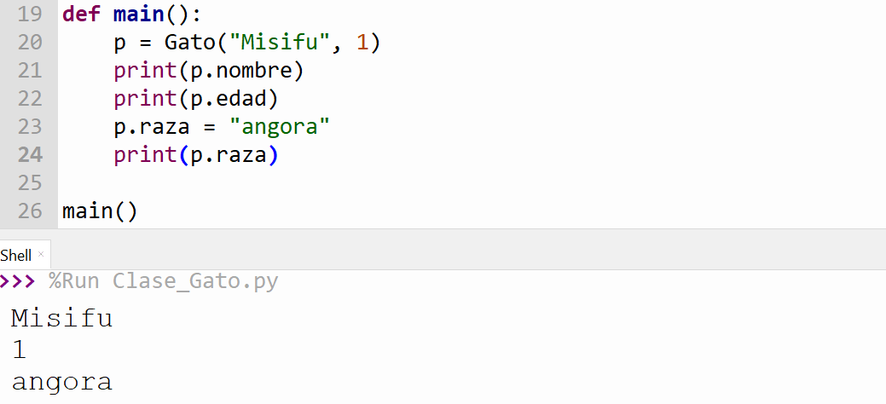
Ejemplo: Clase Gato
Python nos permite agregar atributos de forma dinámica.
Ejemplo: Raza no es atributo de la clase Gato, pero si le asigno un valor se crea ese atributo para ese objeto p. Este objeto Gato cuya variable se llama p va a tener la raza que le estamos dando.

Slide 28
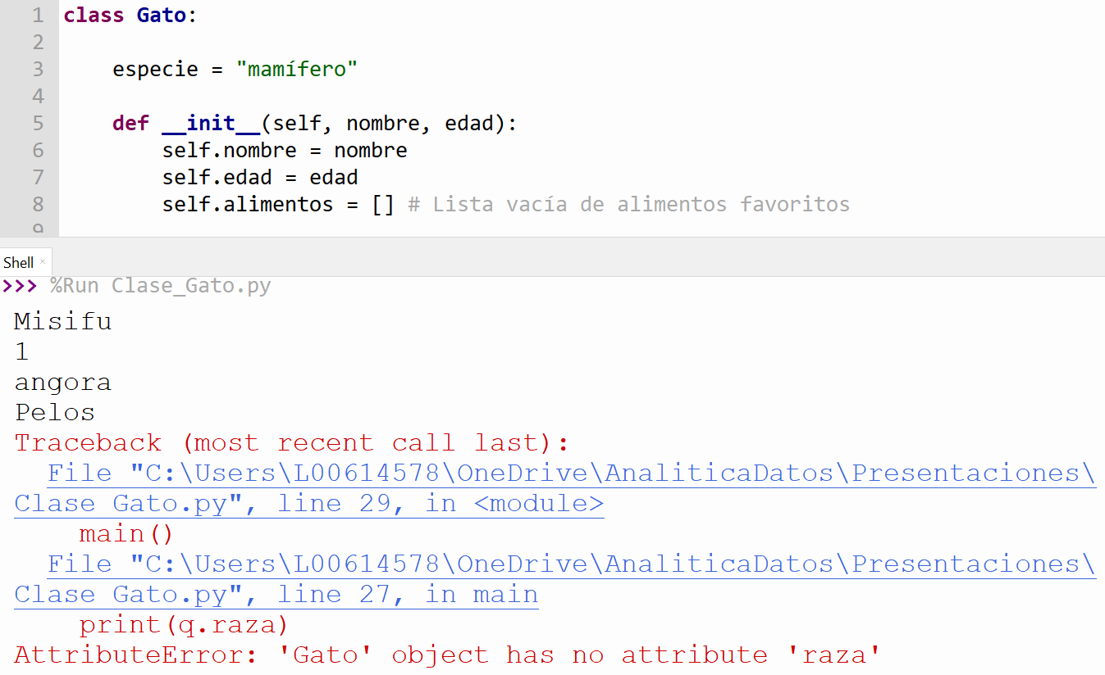
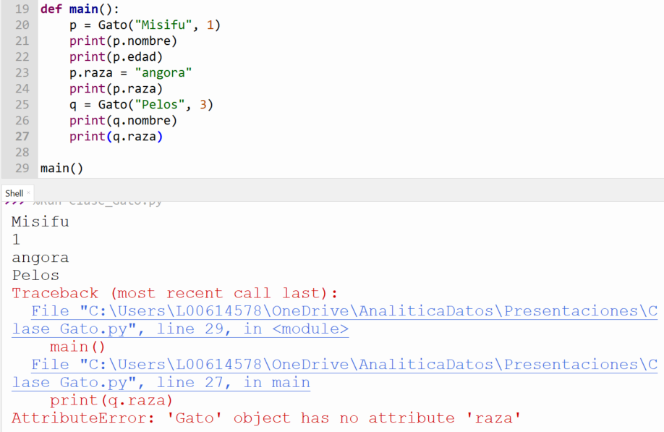
Ejemplo: Clase Gato
Si creamos un nuevo objeto de tipo Gato y le doy sus propios valores. Si intentamos acceder a ese atributo me va a decir que no existe, ya que para cada uno de los atributos lo que hace es guardar un par clavenos va a marcar Error. Para el objeto p, vamos a tener un diccionario con los atributos: nombre, edad, alimentos y raza. En cambio el objeto q, solamente va a tener un diccionario con los atributos por default los que están dentro del (creados) en el constructor, porque no le hemos agregado atributos de forma dinámica.

Slide 29
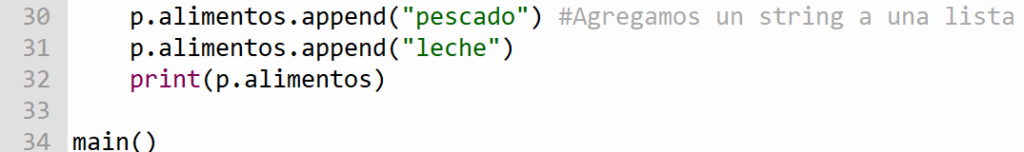
Ejemplo: Clase Gato
Si le queremos agregar al objeto p sus alimentos favoritos.

Slide 30
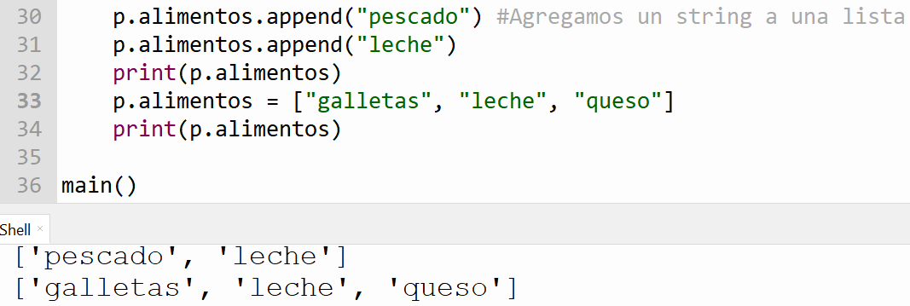
Ejemplo: Clase Gato
Si queremos agregar una lista nueva de alimentos favoritos y borrar la lista anterior.

Slide 31
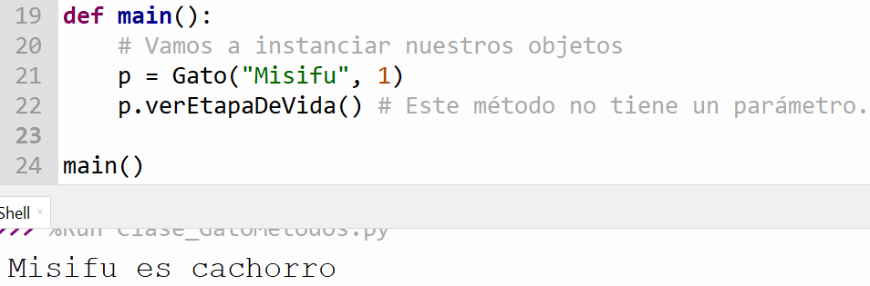
Ejemplo: Clase Gato
Método verEtapaDeVida

Slide 32
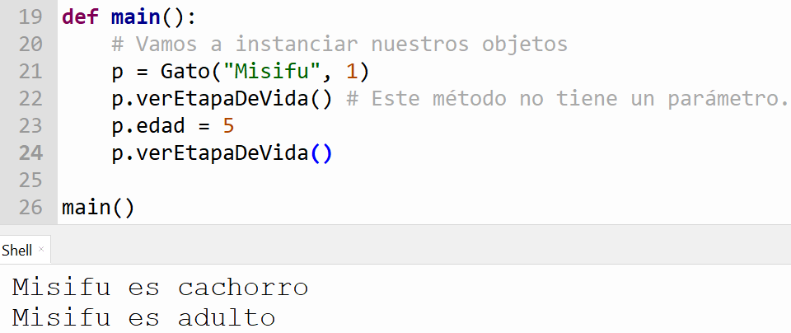
Ejemplo: Clase Gato
Método verEtapaDeVida
Si cambio la edad cambia el resultado del método.

Slide 33
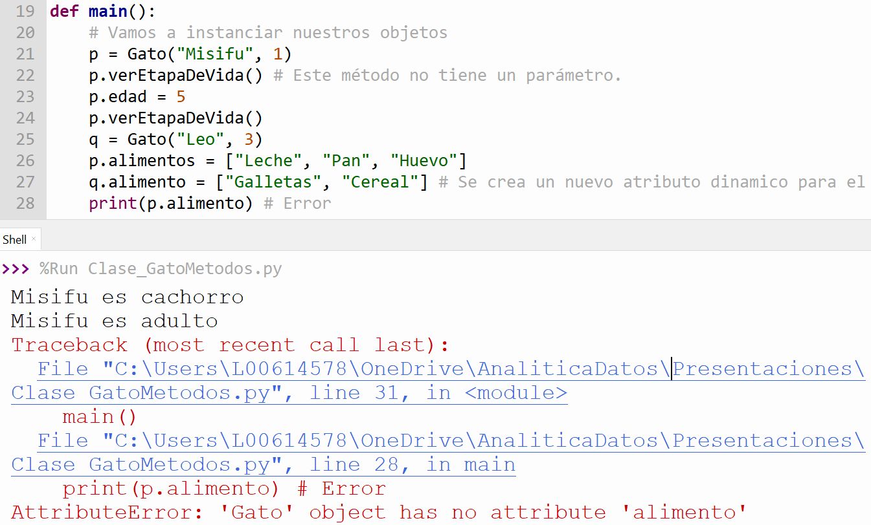
Ejemplo: Clase Gato
Asignar valores al atributo alimentos.

Slide 34
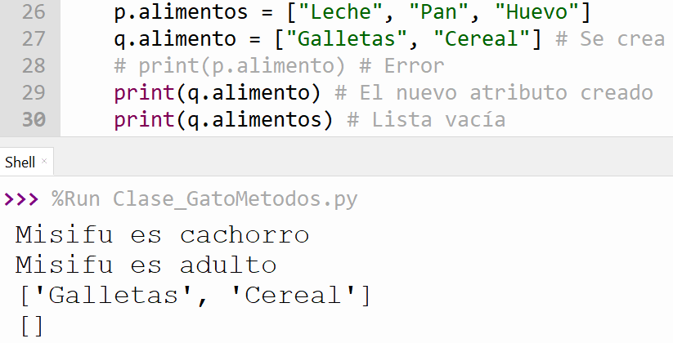
Ejemplo: Clase Gato
Asignar valores al atributo alimentos.

Slide 35
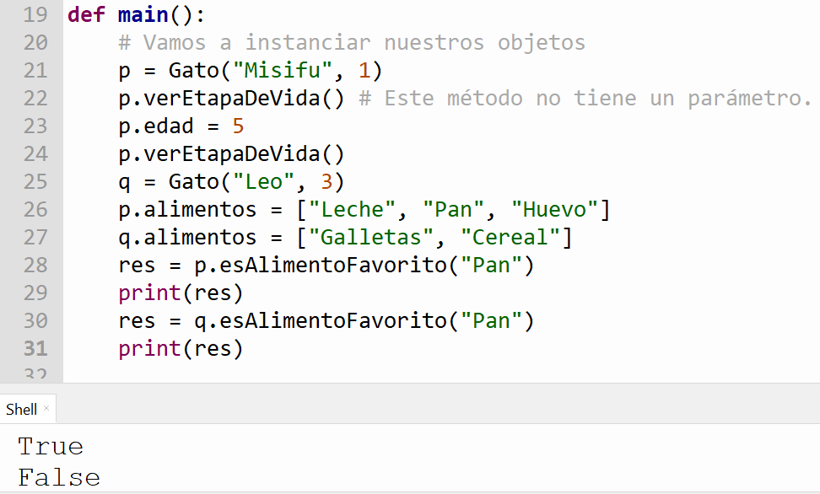
Ejemplo: Clase Gato
Checar alimentos favoritos.

Slide 36
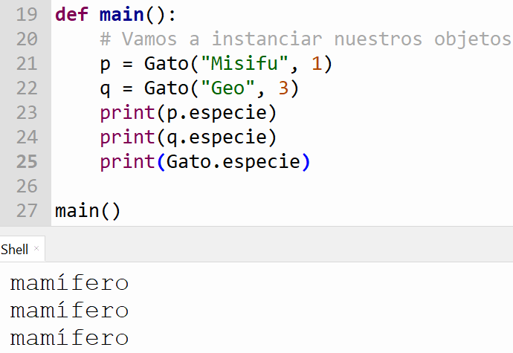
Ejemplo: Clase Gato
Atributos de clase: especie
Este atributo va a ser común para todos los objetos que yo instancie.
Si pregunto la especie de p, me va a decir que es mamífero. Si pregunto la especie de q, me va a decir que es mamífero. Ambos tienen el mismo valor.
Los atributos de clase se pueden utilizar sin necesidad de una instancia.
Poniendo el nombre de la clase.atributo de clase me va a dar el valor.
El atributo de clase es un atributo estático.

Slide 37
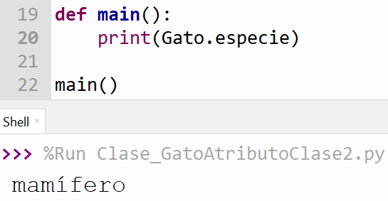
Ejemplo: Clase Gato
Los atributos de clase se pueden utilizar sin necesidad de una instancia.
Poniendo el nombre de la clase.atributo de clase me va a dar el valor.
El atributo de clase es un atributo estático, no es necesario un objeto para poder obtenerlo.

Slide 38
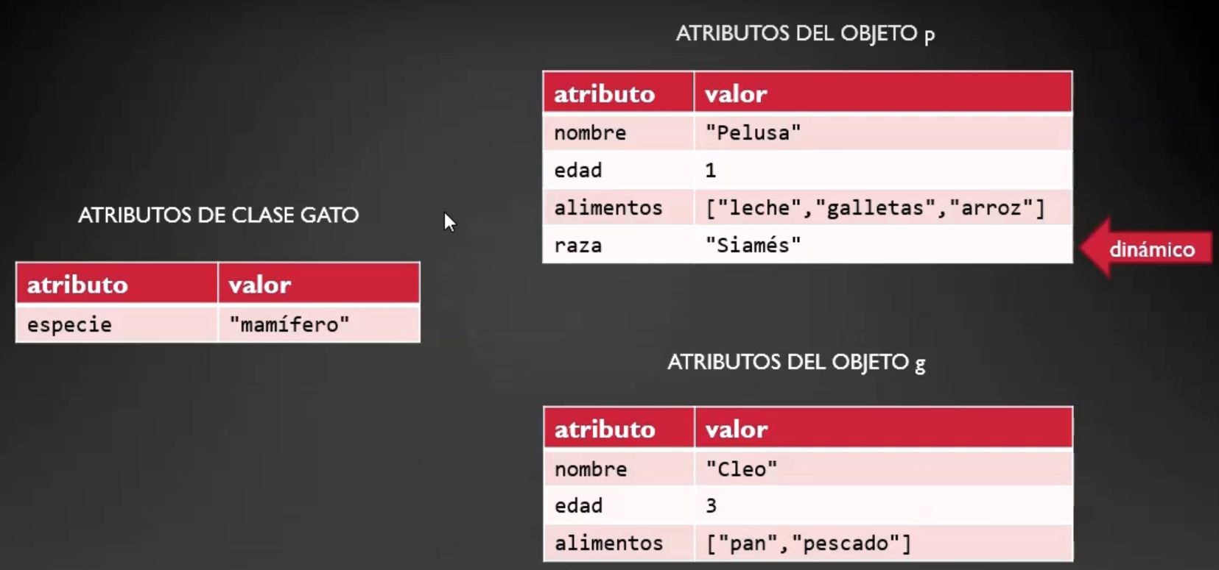
Ejemplo: Clase Gato
Para la clase Gato se crea un diccionario donde se van a guardar los atributos y valores de clase. Los atributos de clase o estáticos. Si queremos utilizar este atributo Nombre de la clase. Nombre del atributo de clase. No necesito crear instancias de la clase para accederlos. Este diccionario es compartido por todas las instancias de esta clase. Tenemos un solo diccionario con los atributos de clase.
Vamos a tener diccionarios propios para cada uno de los objetos. En el objeto p, se creó un atributo dinámico. Cada objeto va a tener todos los atributos de instancia que estén en la clase, más los atributos dinámicos que se agreguen en la ejecución.

Slide 39
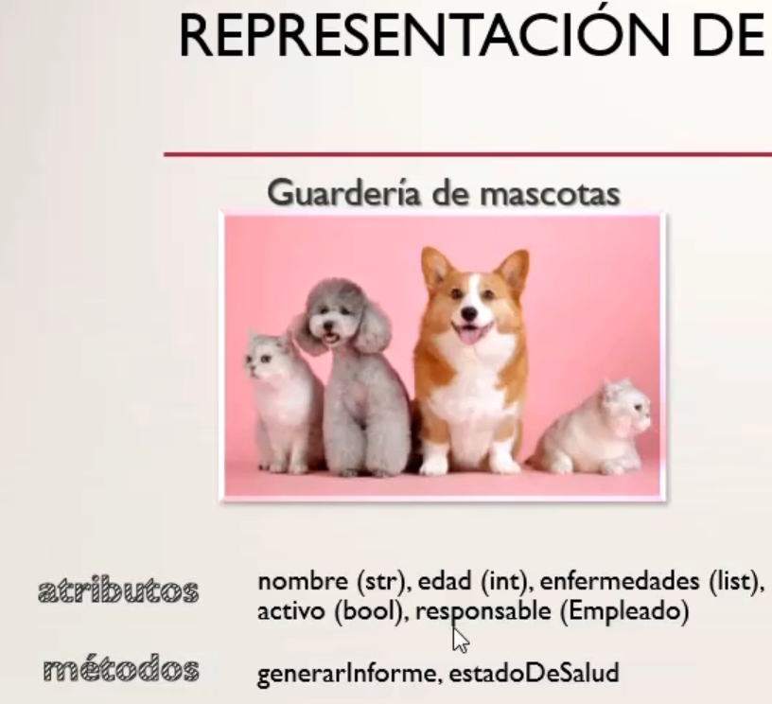
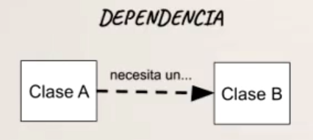
Representación de los datos
Relaciones entre clases, cuando una clase requiere atributos de otra clase.
Ejemplo: La clase Animal va a tener un atributo llamado responsable y su tipo viene de otra clase: un objeto de tipo Empleado.
Relaciones entre clases.

Slide 40
Fundamentos de POO
Herencia
Encapsulamiento
Ocultamiento
Abstracción
Polimorfismo

Slide 41
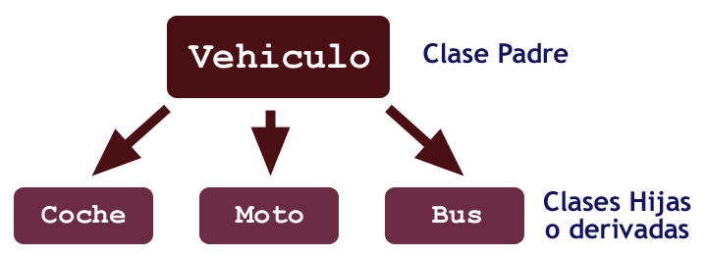
Herencia
Relación de generalización (la clase “padre” es un caso general de la clase “hija”). Se crea una clase de la cual otras clases heredan sus atributos y métodos.
Clase “padre”: “superclase”. Es la clase de la cual otras heredan.
Clase “hija”: Se llama “subclase”. Es la que hereda.

Slide 42
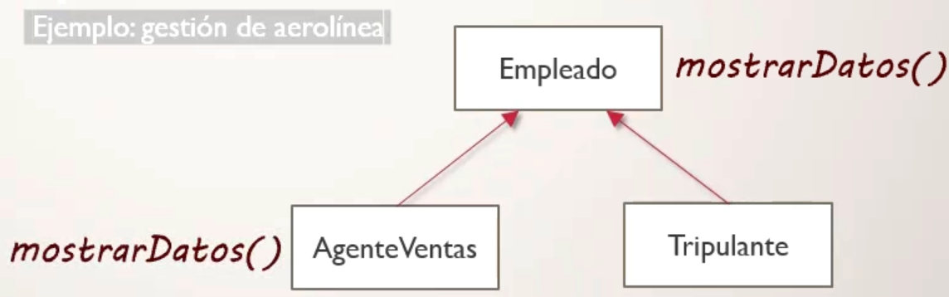
Herencia
La subclase hereda los métodos de la superclase, a menos que la subclase los reimplemente. Cuando una clase hija hereda de la clase padre un método en particular se puede reescribir ese método. Supongamos, la clase padre tiene el método mostrarDatos() y la clase hija también tiene implementado el método mostrarDatos(). Cuando creamos un objeto de la clase hija y llamamos al método mostrarDatos() va a estar implementado con el código que esté dentro de la clase hija y no de la clase padre. Ya que el método se reescribió.

Slide 43
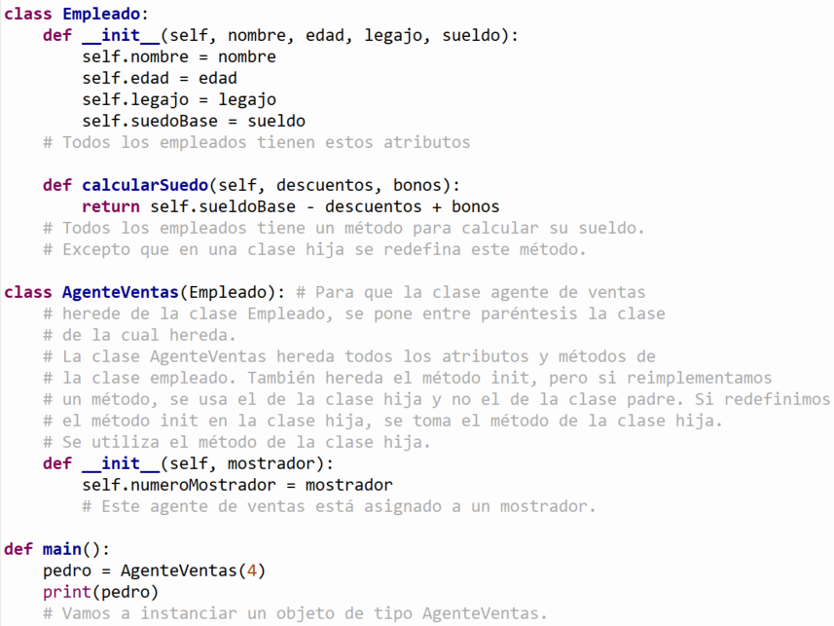
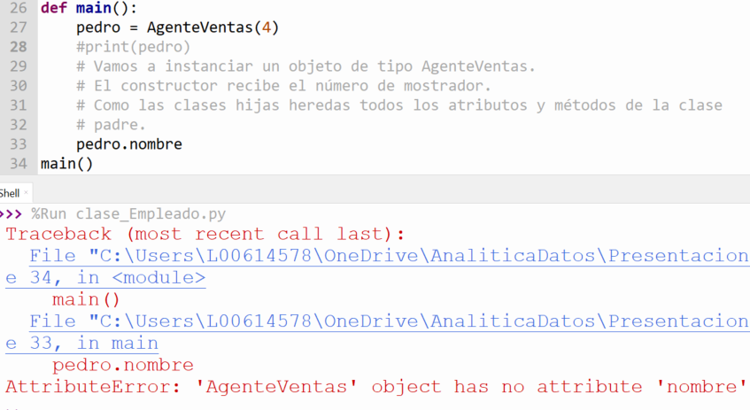
Ejemplo: Herencia

Slide 44
Ejemplo: Herencia
El atributo nombre es parte del constructor de la clase padre Empleado, pero el constructor se redefinió y este atributo no está incluido.

Slide 45
Ejemplo: Herencia
Así como está definido, la clase AgenteVentas solamente utiliza el método init de la clase hija.
La clase hija hereda los atributos y métodos de la clase padre. Suponemos que pedro tiene un atributo nombre. Pero no estamos en lo correcto, marca un error, nos dice que la clase AgenteVentas no tiene el atributo nombre. Esto es así porque se redefinió el método init donde solamente se tiene acceso a los atributos de la clase hija (mostrador).
El atributo nombre es parte del constructor de la clase padre Empleado, pero el constructor se redefinió y este atributo no está incluido.

Slide 46
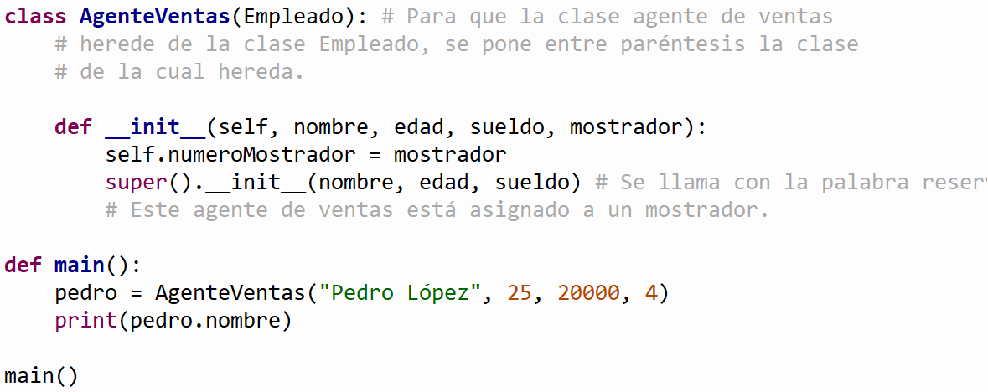
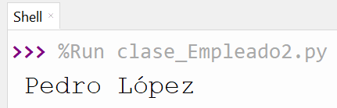
Ejemplo: Herencia
Debemos llamar el método init de la clase padre (super clase).
Se llama a la clase padre con la palabra super().__init__(), pero el método init recibe cuatro parámetros de la clase padre, que se copian al constructor de la clase hija y pasan como parámetro en la llamada el método init de la clase padre. Se le envían los parámetros al constructor de la superclase.

Slide 47
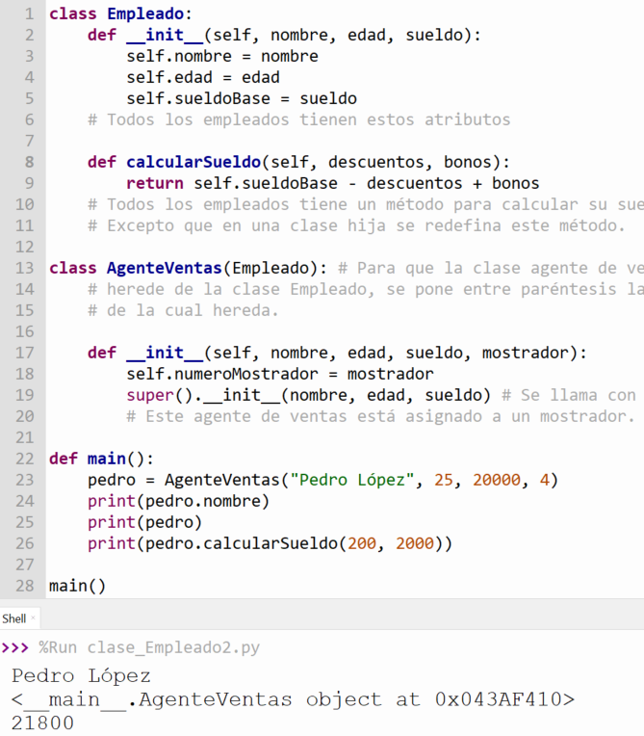
Ejemplo: Herencia
La clase AgenteVentas también hereda de la clase Empleado el método calcularSueldo.
El objeto pedro puede llamar al método de la clase padre calcularSueldo que requiere dos parámetros.

Slide 48
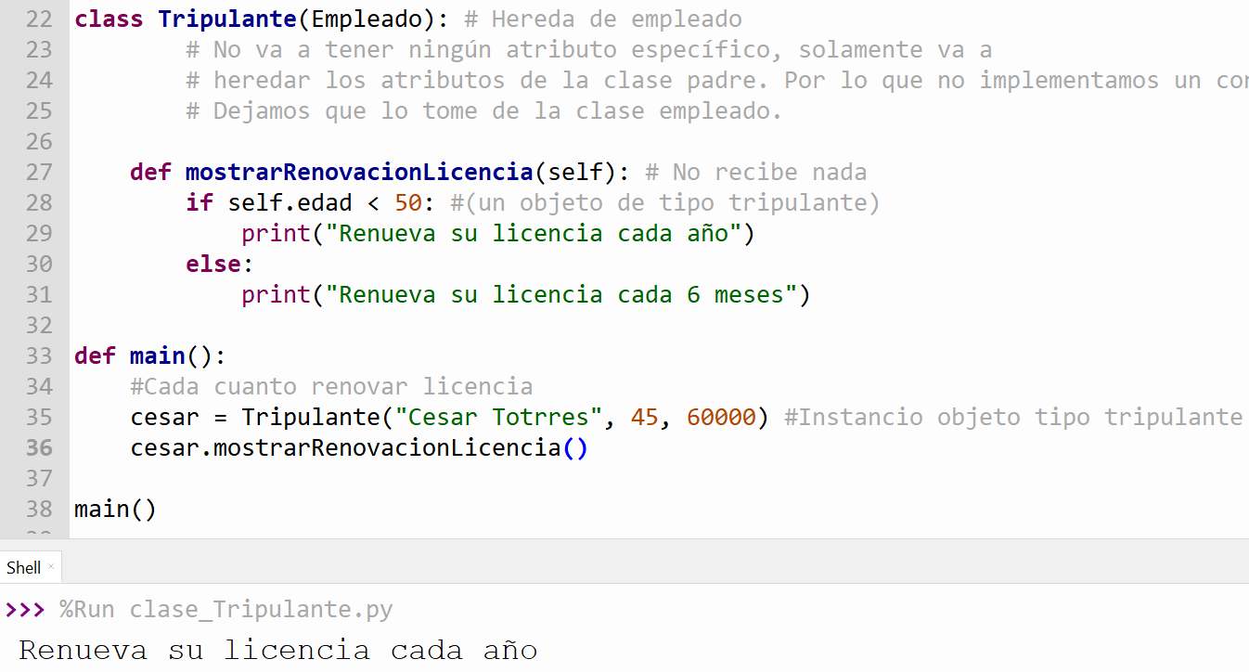
Ejemplo: Herencia
Agregamos la clase Tripulante. Hereda de Empleado. Hereda los atributos de la clase padre. No se redefine el constructor.
Se instancia un objeto de tipo tripulante. Se pasan todos los argumentos que requiere el constructor de la clase padre.
Mostrar cada cuanto se tiene que renovar la licencia.

Slide 49
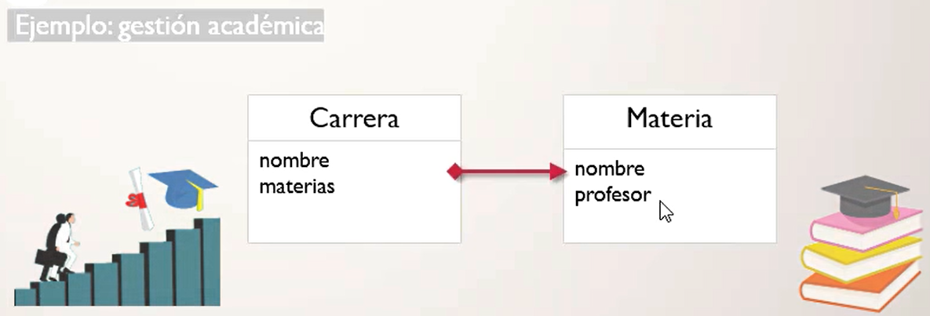
Ocultamiento
Se ocultan atributos y métodos que sólo se van a usar dentro de la propia clase y no desde otros objetos (no deben ser accesibles desde otros objetos). Ejemplo: No queremos que algunos objetos accedan a algún atributo o un método de una clase, para evitar alguna modificación accidental o indebida.
Permite esconder detalles de implementación de los datos.
Evita accesos a los datos de forma accidental o indebida.

Slide 50
Ejemplo: Ocultamiento
Tenemos dos clases para un sistema de gestión académica.
Una clase carrera (nombre y una lista de materias) y otra materia (nombre y profesor asignado). El profesor puede pertenecer a una clase empleado o si tenemos una clase profesor o ser simplemente un string.
Una carrera tiene varias materias.

Slide 51
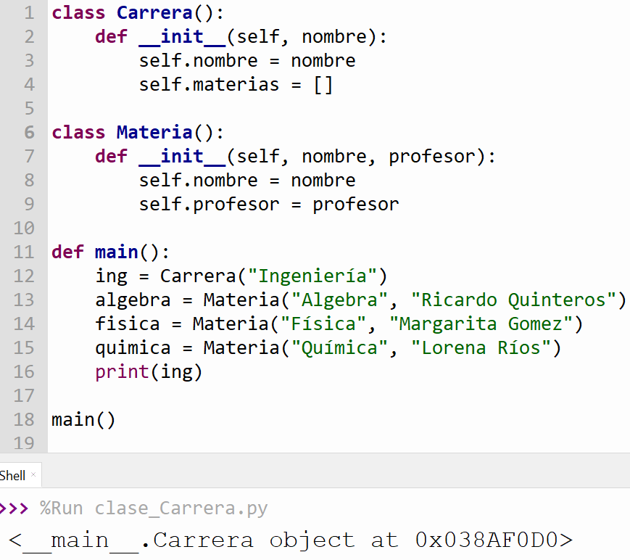
Ejemplo: Ocultamiento
Una carrera tiene varias materias.
Se instancia un objeto de tipo Carrera.
Se instancian tres materias.
Ya está instanciado el objeto ing.

Slide 52
Ejemplo: Ocultamiento
Vamos a agregar algunas materias dentro de esta lista de materias.
Se instancia un objeto de tipo Carrera.
Se instancian tres materias.
Ya está instanciado el objeto ing.

Slide 53
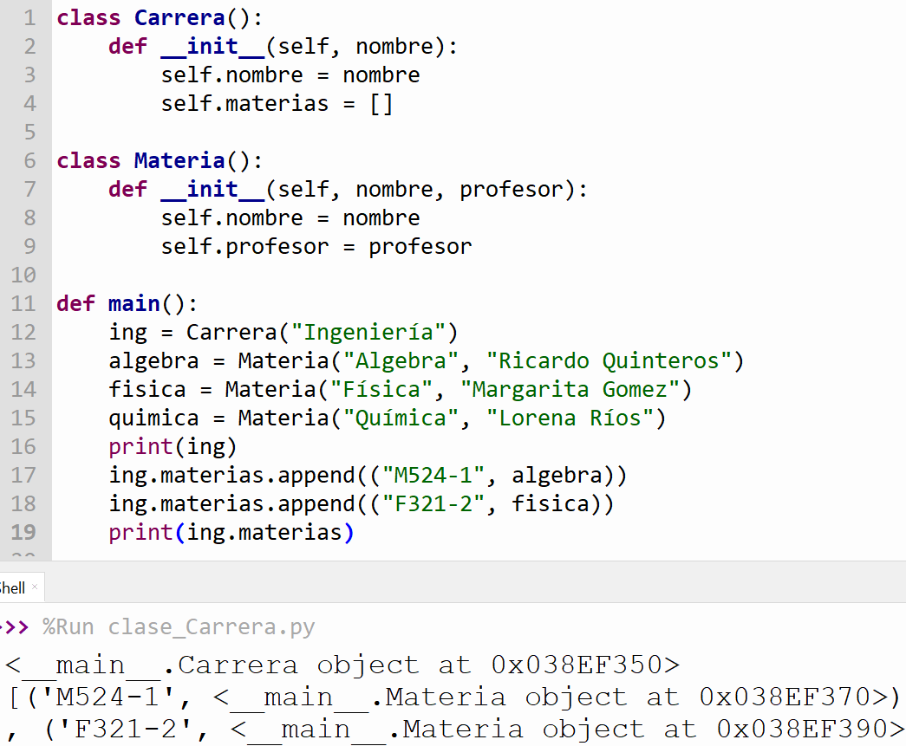
Ejemplo: Ocultamiento
Vamos a agregar algunas materias dentro de esta lista. Supongamos que cada materia está compuesta por la clave y el nombre de la materia. Ya que cada materia puede ser impartida a distintas carreras. Por lo que las vamos a agregar como tuplas : (clave, nombre materia). Supongamos que la lista tiene como elementos tuplas.
Dentro de la lista materias agregamos una tupla que tenga clave y nombre de la materia que es un objeto. (objeto materia).

Slide 54
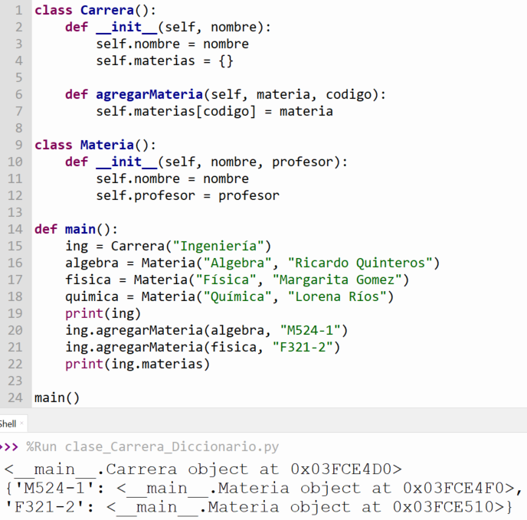
Ejemplo: Ocultamiento
El problema es que si queremos crear un diccionario donde la clave sea la clave de la materia y el valor sea el objeto materia. Entonces ahora en lugar de agregar a una lista una tupla, tendríamos que agregar un elemento a un diccionario.
Es mejor agregar un método para agregarMateria. Si quisiéramos cambiar la implementación (lista o diccionario) solamente tenemos que cambiar el método agregarMateria.
Al agregar la materia agregamos el objeto algebra y su clave. Al imprimir el diccionario tenemos la clave y el valor es un objeto Materia (algebra)

Slide 55
Ocultamiento (getters y setters)
El problema es que si queremos crear un diccionario donde la clave sea la clave de la materia y el valor sea el objeto materia. Entonces ahora en lugar de agregar a una lista una tupla, tendríamos que agregar un elemento a un diccionario.
Es mejor agregar un método para agregarMateria. Si quisiéramos cambiar la implementación (lista o diccionario) solamente tenemos que cambiar el método agregarMateria.
Al agregar la materia agregamos el objeto algebra y su clave. Al imprimir el diccionario tenemos la clave y el valor es un objeto Materia (algebra)

Slide 56
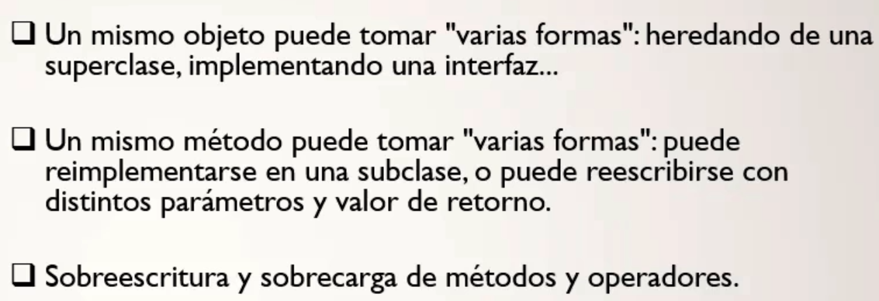
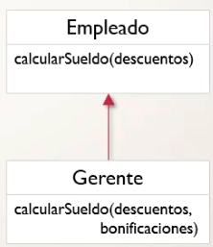
Polimorfismo

Slide 57
Polimorfismo
En cuanto a la herencia de clases, se puede decir que un mismo objeto puede tomar “varias formas” o ser de distintos tipos: heredando de una superclase, implementando una interfaz…
Un mismo método puede tomar “varias formas”: puede reimplementarse en una subclase, o puede reescribirse con distintos parámetros y valor de retorno.
Sobreescritura de métodos.

Slide 58
Polimorfismo
En cuanto a la herencia de clases, se puede decir que un mismo objeto puede “varias formas” o ser de distintos tipos: heredando de una superclase, implementando una interfaz…
Ejemplo: Un sistema de gestión de recursos humanos
2 clases
Clase Empleado (Super clase)
Clase Gerente (Sub clase) que hereda de la clase Empleado.
Un objeto de la clase gerente, que es una instancia de la clase gerente va a ser de tipo Gerente pero también sería de tipo Empleado.
A la vez todos los objetos son de una clase object, de la cual heredan todas las clases. Es la clase padre de todas las clases (class object) tanto de las incluidas en el propio lenguaje, como de las clases que nosotros creamos.

Slide 59
Polimorfismo
En cuanto a la herencia de clases, un mismo objeto puede ser de distintos tipos: heredando de una superclase.
Un objeto de la clase gerente, que es una instancia de la clase gerente va a ser de tipo Gerente pero también sería de tipo Empleado.
Porque puede ser un objeto de su tipo más específico (Gerente), pero también es un objeto de su tipo más general (Empleado).

Slide 60
Polimorfismo
Un mismo método (dentro de un objeto o una clase) puede tomar “varias formas”: puede reimplementarse en una subclase, o puede reescribirse con distintos parámetros y valor de retorno.
Ejemplo: Un sistema de gestión de recursos humanos
Porque a pesar de que la clase hija, hereda todos los métodos de la clase padre, podría darse el caso de que la clase hija reimplemente uno de esos métodos (los sobrescriba)
Entonces cuando tengamos un objeto de tipo Gerente y llamemos al método calcular sueldo se va a estar usando la versión calcularSueldo de la clase Gerente, la versión reescrita y no el calcular sueldo de la clase padre.

Slide 61
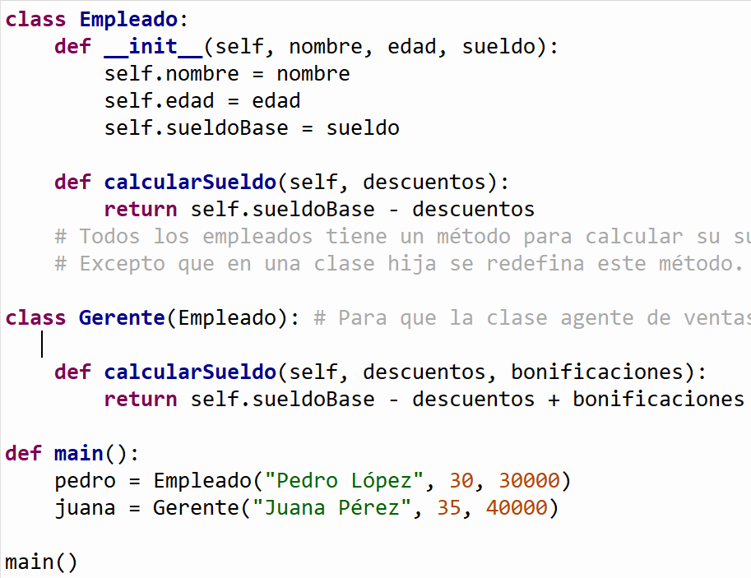
Polimorfismo
Un ejemplo de sobreescritura de métodos:
La clase Empleado y la clase Gerente que hereda de la clase Empleado.
La clase Empleado tiene su constructor con determinados atributos y como la clase Gerente no la reimplementa entonces hereda todos estos mismos atributos. La clase empleado tiene su propio calcular sueldo y la clase Gerente tiene su propio método calcular sueldo. De esta manera, si la clase Gerente no tuviera su propio método calcularSueldo heredaría el método calcularSueldo de la clase padre. Pero la clase Gerente tiene su propio método para calcular el sueldo para sus objetos de tipo Gerente.

Slide 62
¿Qué es un objeto?
Es una combinación de datos (variables de instancia o atributos) y acciones (métodos).
Estos datos y estas acciones están relacionadas entre sí, de manera que dan sentido al objeto.
Ejemplo: Un globo dibujado en la pantalla
Objeto: globo
Datos/atributos: color, diámetro, coordenadas (x,y) donde será dibujado el globo
Métodos o acciones: dibujaGlobo

Slide 63
Clases y objetos
Para definir una clase y crear objetos de esa clase:
Primero debemos definir la clase
Al crear la clase debemos definir sus variables de instancia o atributos. Debemos preguntarnos ¿Qué datos son necesarios para esta clase?
También debemos definir su comportamiento o métodos, es decir, ¿qué pueden hacer los objetos que pertenecen a esta clase?
Después debemos crear los objetos de la clase que acabo de definir

Slide 64
Clases y objetos
Ejemplo:
Clase: globo (Como podrás observar el nombre de la clase lo asociamos con un sustantivo común ya que la clase es la generalización del objeto)
Objetos: globo_azul, globo_rojo, globo_verde (El nombre del objeto lo asociamos con un sustantivo propio)
Atributos: x, y, color, diámetro (son las características que tienen todos los objetos de una clase determinada)
Métodos o acciones: dibujar_globo (el nombre de los métodos o comportamientos lo asociamos con un verbo)

Slide 65

Otro ejemplo: clase Cuadrado
Clases y objetos
Clase: Cuadrado
Atributos: x, y, lado y color
Métodos o acciones: dibuja_cuadrado y calcula_area.
Objetos

Slide 66
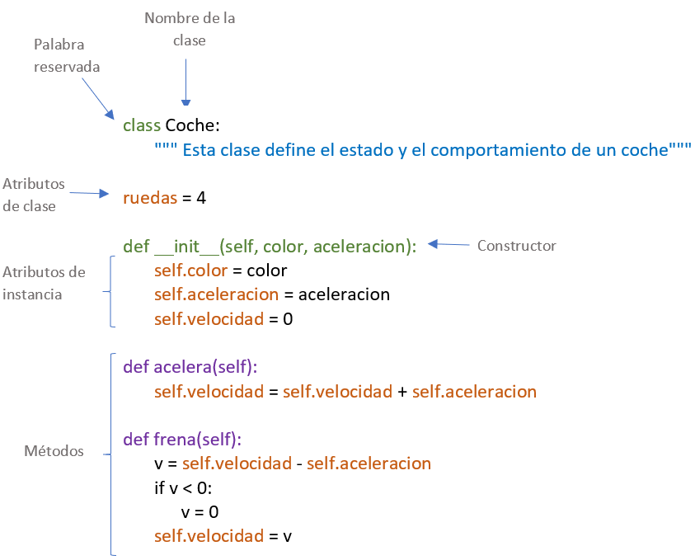
Cada vez que se define una clase en Python, se crea a su vez un tipo nuevo (tipo int, float, str, list, tuple…)
Clases en Python
Para definir una clase en Python se utiliza la palabra reservada class.
El siguiente esquema visualiza los elementos principales que componen una clase.

Slide 67
Este esquema se define la clase Coche.
Clases en Python
La clase establece una serie de datos (atributos), como ruedas, color, aceleracion y velocidad y las operaciones (métodos) acelera() y frena().

Slide 68
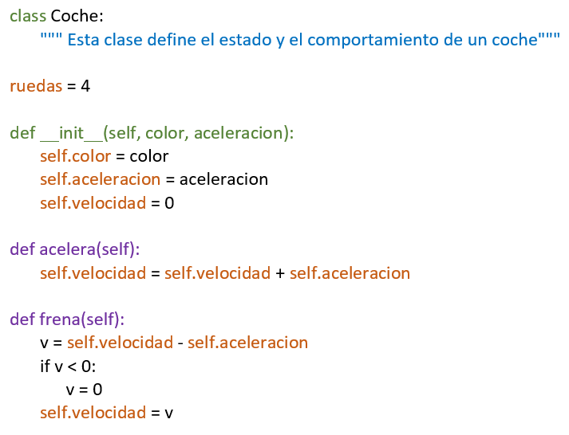
En el siguiente ejemplo se crean dos objetos de tipo Coche: c1 = Coche('rojo', 20) print(c1.color) rojo print(c1.ruedas) 4 c2 = Coche('azul', 30) print(c2.color) azul print(c2.ruedas) 4
Objetos en Python
c1 y c2 son objetos, objetos cuya clase es Coche. Ambos objetos pueden acelerar y frenar, porque su clase define estas operaciones y tienen un color, porque la clase Coche también define este dato. c1 es de color rojo, mientras que c2 es de color azul.

Slide 69
Objetos en Python
Para crear un objeto de una clase determinada, es decir, instanciar una clase, se usa el nombre de la clase y a continuación se añaden paréntesis (como si se llamara a una función).
. obj = MiClase()
Este código crea una nueva instancia de la clase MiClase y asigna dicho objeto a la variable obj. Esto crea un objeto vacío, sin estado.

Slide 70
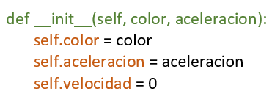
Constructor de una clase
Sin embargo, hay clases que deben o necesitan crear instancias de objetos con un estado inicial.
Esto se consigue implementando el método especial __init__(). Este método es conocido como el constructor de la clase y se invoca cada vez que se instancia un nuevo objeto.
El método __init__() establece un primer parámetro especial que se suele llamar self y puede especificar otros parámetros como en las funciones.
En nuestro caso, el constructor de la clase Coche es el siguiente:
Además del parámetro self, se definen los parámetros color y aceleracion, que determinan el estado inicial del objeto de tipo Coche.

Slide 71

Constructor de una clase
En este caso, para instanciar un objeto de tipo Coche, debemos pasar como argumentos el color y la aceleración como vimos en el ejemplo:
c1 = Coche('rojo', 20)

Slide 72

Atributos de datos y métodos
La única operación que pueden realizar los objetos es referenciar a sus atributos por medio del operador (.) punto.
Un objeto tiene dos tipos de atributos: atributos de datos y métodos.
Los atributos de datos definen el estado del objeto. En otros lenguajes son conocidos simplemente como atributos.
Los métodos son las funciones definidas dentro de la clase.

Slide 73


Atributos de datos y métodos
Siguiendo con nuestro ejemplo de la clase Coche, vamos a crear el objeto c1:
En la línea 2, el objeto c1 está referenciando al atributo de dato color y en la línea 4 al atributo velocidad. Sin embargo, en la línea 6 se referencia al método acelera(). Al llamar a este método se modifica el estado del objeto, dado que se incrementa su velocidad. Este hecho lo puedes apreciar cuando se vuelve a referenciar al atributo velocidad en la línea 7.

Slide 74

Atributos de datos
A diferencia de otros lenguajes, los atributos de datos no necesitan ser declarados previamente. Un objeto los crea del mismo modo en que se crean las variables en Python, es decir, cuando les asigna un valor por primera vez.
El siguiente código es un ejemplo de ello:

Slide 75


Métodos
Los métodos son las funciones que se definen dentro de una clase y pueden ser referenciados por los objetos de dicha clase.
Las funciones acelera() y frena() definen un parámetro self. Cuando se usan dichas funciones no se pasa ningún argumento. La función acelera() está siendo utilizada como un método por los objetos de la clase Coche y cuando un objeto referencia a dicha función, pasa su propia referencia como primer parámetro de la función.
NOTA: Por convención, se utiliza la palabra self para referenciar a la instancia actual en los métodos de una clase.
El siguiente ejemplo muestra dos formas diferentes y equivalentes de llamar al método acelera():

Slide 76

Métodos
Todos los objetos de tipo Coche pueden referenciar a los atributos de datos velocidad o color. Son inicializados para cada objeto en el método __init__().
Para la clase Coche, acelera() es una función. Sin embargo, para los objetos de la clase Coche, acelera() es un método.

Slide 77

Atributos de clase y atributos de instancia
Los atributos de clase son atributos compartidos por todas las instancias de esa clase.
Los atributos de instancia son atributos únicos para cada uno de los objetos pertenecientes a dicha clase.

Slide 78

Atributos de clase y atributos de instancia
Para referenciar a un atributo de clase se utiliza el nombre de la clase.
Al modificar un atributo de este tipo, los cambios se verán reflejados en todas y cada una las instancias.
>>> c1 = Coche('rojo', 20)
>>> c2 = Coche('azul', 20)
>>> print(c1.ruedas)
4
>>> print(c2.ruedas)
4
>>> Coche.ruedas = 6
>>> print(c1.ruedas)
6
>>> print(c2.ruedas)
6

Slide 79


Herencia
La herencia es la capacidad de reutilizar una clase extendiendo su funcionalidad. Una clase que hereda de otra puede añadir nuevos atributos, ocultarlos, añadir nuevos métodos o redefinirlos.
Término que proviene de la herencia de características particulares como color de ojos, color de pelo, etc.
Cuando una clase hereda las variables y métodos de otra clase, se dice que la primera es una subclase de la segunda.
Ejemplo: La clase CocheVolador hereda de la clase Coche.

Slide 80
Herencia
Ejemplo de herencia: La clase CocheVolador hereda de la clase Coche. El nombre de la clase padre se indica entre paréntesis a continuación del nombre de la clase hija.

Slide 81
Herencia
La clase CocheVolador redefine el atributo de clase ruedas, estableciendo su valor a 6 e implementa dos métodos nuevos: vuela() y aterriza().

Slide 82
Herencia
En la primera línea del método __init__() aparece la función super(). Esta función devuelve un objeto temporal de la superclase (Coche) que permite invocar a los métodos definidos en la misma. Se redefine el método __init__() de la clase hija usando la funcionalidad del método de la clase padre. Como la clase Coche es la que define los atributos color y aceleracion, estos se pasan al constructor de la clase padre y, a continuación, se crea el atributo de instancia esta_volando solo para objetos de la clase CocheVolador.
Clase padre
Clase hija

Slide 83

Herencia
Al utilizar la herencia, todos los atributos (atributos de datos y métodos) de la clase padre también pueden ser referenciados por objetos de las clases hijas. Al revés no ocurre lo mismo.
Clase padre

Slide 84


Herencia múltiple
Una clase puede heredar de más de una clase a la vez.
El script dará como resultado:

Slide 85

Encapsulación : atributos privados
La encapsulación hace referencia a la capacidad que tiene un objeto de ocultar su estado, de manera que sus datos solo se puedan modificar por medio de las operaciones (métodos) que ofrece.
En Python, todos los atributos de una clase (atributos de datos y métodos) son públicos. Esto quiere decir que desde un código que use la clase, se puede acceder a todos los atributos y métodos de dicha clase.
Hay una forma de indicar en Python que un atributo, ya sea un dato o un método, es interno a una clase y no se debería utilizar fuera de ella. Esto es usando el carácter guión bajo _atributo antes del nombre del atributo que queramos ocultar.

Slide 86

Encapsulación : atributos privados
El atributo seguirá siendo accesible desde fuera de la clase, pero el programador está indicando que es privado y no debería utilizarse porque no se sabe qué consecuencias puede tener.
Ejemplo:
La clase A define el atributo privado _contador
Un ejemplo de uso de la clase sería el siguiente:
Es posible acceder al atributo privado, aunque no se debiera.

Slide 87


Encapsulación : atributos privados
También es posible usar un doble guión bajo __atributo. Esto hace que el identificador sea literalmente reemplazado por el texto _Clase__atributo, donde Clase es el nombre de la clase actual.
A diferencia del ejercicio anterior, la clase B define el atributo privado __contador anteponiendo un doble guion bajo.
El resultado cambia, ya que no se puede acceder al atributo __contador fuera de la clase. Este identificador se ha sustituido por _B__contador.

Slide 88
Encapsulación : atributos privados
Los atributos de un objeto pueden ocultarse para que no sean accedidos desde fuera de la definición de una clase. Para ello, es necesario nombrar los atributos con un prefijo de doble subrayado: __atributo
class Factura:
__tasa = 19
def __init__(self, unidad, precio):
self.unidad = unidad
self.precio = precio
def a_pagar(self):
total = self.unidad * self.precio
impuesto = total * Factura.__tasa / 100
return(total + impuesto)
compra1 = Factura(12, 110)
print(compra1.unidad)
print(compra1.precio)
print(compra1.a_pagar(), "euros")
print(compra1._Factura__tasa) # 19

Slide 89

Métodos get, set y del
Cuando se trabajan con clases es recomendable crear atributos ocultos y utilizar métodos específicos para acceder a los mismos para establecer, obtener o borrar la información:

Slide 90



Polimorfismo
Es la capacidad de una entidad de referenciar en tiempo de ejecución a instancias de diferentes clases. Consiste en diseñar objetos para compartir comportamientos.
Ejemplo:
Tenemos las siguientes clases que representan animales.
Las tres clases implementan un método llamado sonido().
En él script se ha definido una función llamada a_cantar(). La variable animal que se crea dentro del ciclo for de la función es polimórfica, ya que en tiempo de ejecución hará referencia a objetos de las clases Perro, Gato y Vaca. Cuando se invoque al método sonido(), se llamará al método correspondiente de la clase a la que pertenezca cada uno de los animales.

Slide 91

Polimorfismo
Significa que objetos de diferentes clases pueden ser accedidos utilizando la misma interfaz, mostrando un comportamiento distinto (tomando diferentes formas) según cómo sean accedidos.
Ejemplo:
Se define la clase Animal con un método hablar().
Se definen dos clases: Perro y Gato que heredan de la clase Animal que implementan el método hablar() de distinta forma.
En el script principal, se crea un objeto de cada clase. La variable animal que se crea dentro del ciclo for es polimórfica, ya que en tiempo de ejecución hará referencia a objetos de las clases Perro y Gato. Cuando se invoque al método hablar(), se llamará al método correspondiente de la clase a la que pertenezca cada uno de los animales.
La variable animal ha ido tomando las formas de Perro y Gato.
Podemos observar que cada animal se comporta de manera distinta al usar hablar().

Slide 92
¿ Qué aprendí en esta sesión ?

Slide 93



Gracias

